Slide 1
Міністерство
фінансів України

Slide 2


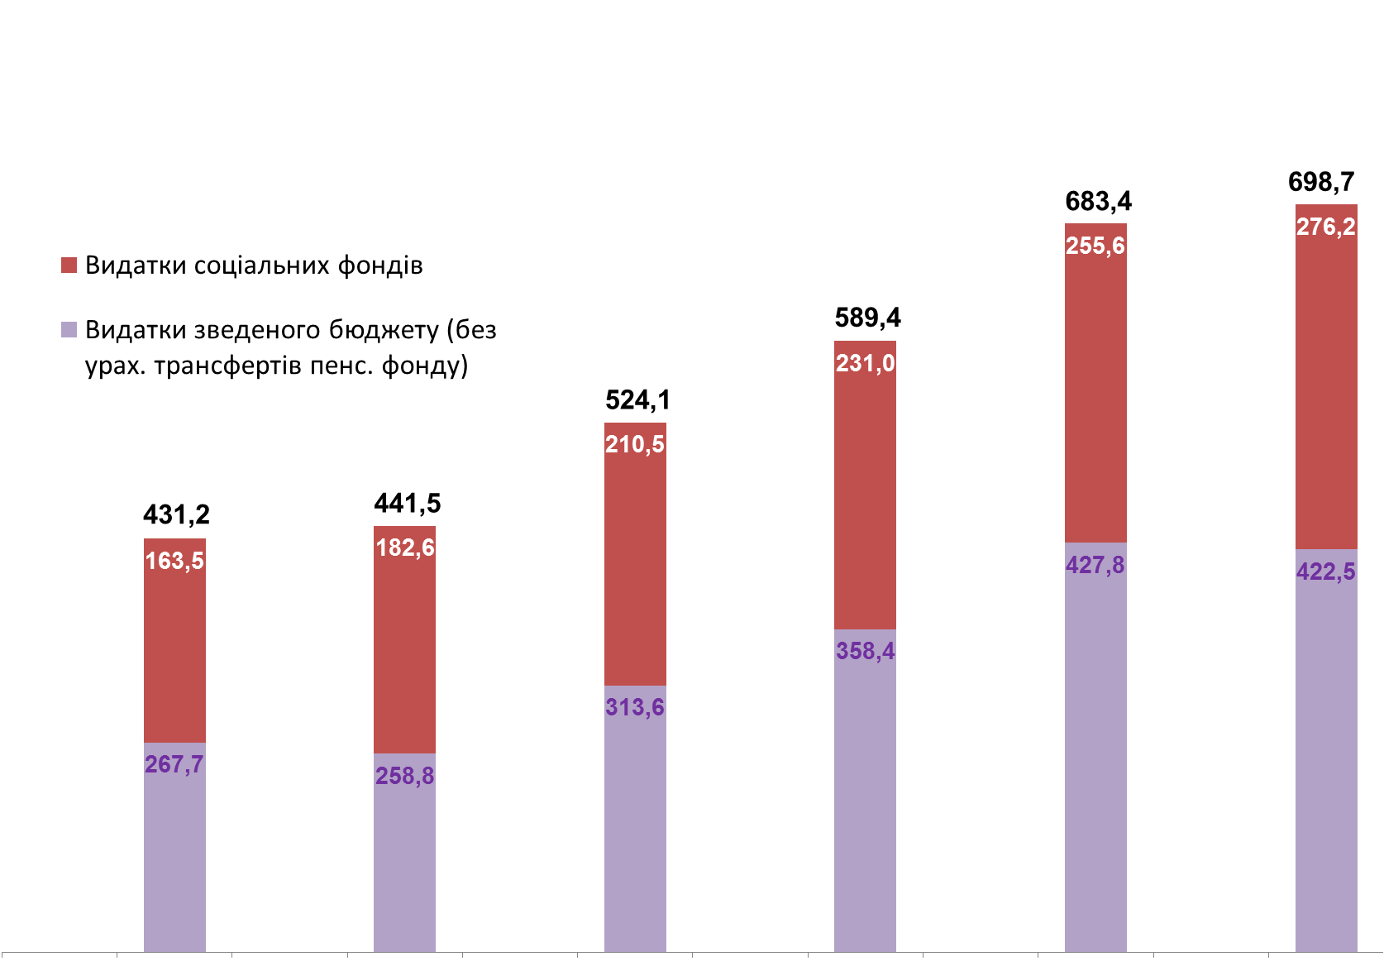
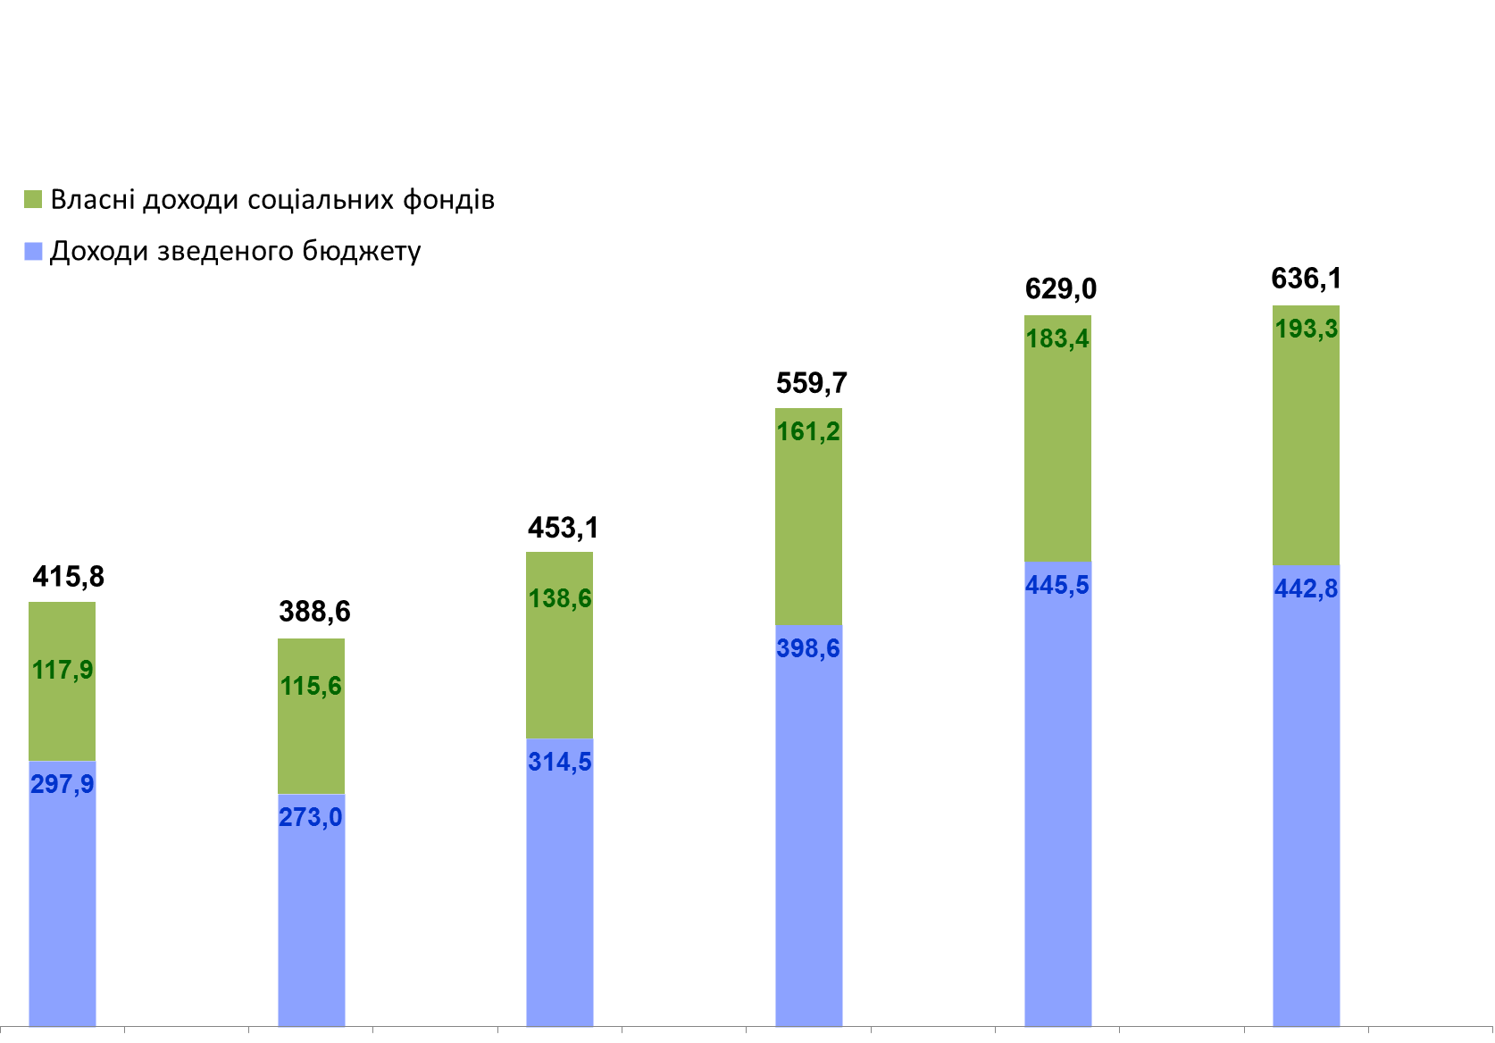
Динаміка доходів та видатків
Державного сектору за 2008-2013 роки
млрд. грн.
-54,4
-62,6
-29,7
-71,0
-15,4
-52,9
2008 рік
2009 рік
2010 рік
2011 рік
2012 рік
2013 рік
1

Slide 3
Питома вага доходів та видатків
Державного сектору у ВВП за 2008-2014 роки
%
2008 рік
2009 рік
2010 рік
2011 рік
2012 рік
2013 рік
2014 рік
план
2

Slide 4
Структура доходів та видатків Державного сектору у 2014 році (затвердж.)
ДОХОДИ
ВИДАТКИ
-70,6
Плата за користування надрами
3

Slide 5
Скорочення кількості податків і зборів
Діюча система оподаткування:
22
Пропонується:
9
4

Slide 6
Скорочення кількості податків і зборів
СКАСОВУЮТЬСЯ: 6 податків і зборів
 | Прогнозні надходження 2014 року (без Криму), млрд. грн. | Питома вага в сумі податкових надходжень (387,9 млрд. грн.), % | Питома вага в ВВП (1524,2 млрд. грн.), %
Збір за провадження деяких видів підприємницької діяльності (сплачують 123 тис платників) | 0,5 | 0,1 | 0,03
Збір у вигляді цільової надбавки до діючого тарифу на природний газ для споживачів усіх форм власності (з 01.01.2016) | 2,1 | 0,5 | 0,14
Рентна плата за транспортування нафти і нафтопродуктів магістральними нафтопроводами та нафтопродуктоводами, транзитне транспортування трубопроводами природного газу та аміаку територією України (з 01.01.2016) | 1,7 | 0,4 | 0,11
Збір за місця для паркування транспортних засобів | 0,06 | 0,02 | 0,004
Туристичний збір | 0,03 | 0,01 | 0,002
Збір на розвиток виноградарства, садівництва і хмелярства | 1,1 | 0,3 | 0,07
РАЗОМ | 5,49 | 1,4 | 0,36
5

Slide 7
Скорочення кількості податків і зборів
ТРАНСФОРМУЮТЬСЯ: 13 подібних податків - у 5
Акцизний податок |  | Акцизний податок
Екологічний податок (з палива)
Збір у вигляді цільової надбавки до діючого тарифу на електричну та теплову енергію
Збір за першу реєстрацію транспортного засобу
Екологічний податок (крім палива) |  | Екологічний податок
Плата за користування надрами |  | Рентна плата
Збір за користування радіочастотним ресурсом України
Збір за спеціальне використання води
Збір за спеціальне використання лісових ресурсів
Податок на нерухоме майно, відмінне від земельної ділянки |  | Податок на нерухоме майно
Плата за землю
Єдиний податок |  | Єдиний податок
Фіксований сільськогосподарський податок
6

Slide 8

Реформування податку на прибуток
Єдиний облік на стандартах фінансової звітності
База оподаткування: фінансовий результат визначений за стандартами фінансової звітності, скоригований на обмежену кількість податкових різниць.
Кількість податковий різниць скорочується до 3 (амортизація, резерви, фінансові операції)
Застосування податкових різниць лише великими підприємствами. Податкові різниці визначатимуть платники податку на прибуток, що мають дохід більше 20 млн. грн. на рік, або 5% від загальної кількості платників.
Пропонується збільшувати фінансовий результат на суму 30 відсотків вартості товарів, робіт, послуг, придбаних у:
платників єдиного податку першої – третьої груп;
неприбуткових установ та організацій, крім бюджетних установ;
нерезидентів, що зареєстровані у державах (на територіях) з низькими ставками оподаткування прибутку.
Обмеження не застосовуються якщо сума таких витрат підтверджується платником податків через механізм трансфертного ціноутворення.
7

Slide 9
Реформування податку на прибуток
Податкові різниці визначатимуть платники податку на прибуток, що мають дохід більше 20 млн. грн. на рік
Платники податку на прибуток
340 тис. осіб
323 тис. осіб (95%)
ФІНАНСОВИЙ РЕЗУЛЬТАТ
ДО ОПОДАТКУВАННЯ
БЕЗ КОРИГУВАННЯ
НА ПОДАТКОВІ РІЗНИЦІ
17 тис. осіб (5%)
ФІНАНСОВИЙ РЕЗУЛЬТАТ
ДО ОПОДАТКУВАННЯ
СКОРИГОВАНИЙ
НА ПОДАТКОВІ РІЗНИЦІ
8

Slide 10
Реформування податку на прибуток
Застосування правил «тонкої» капіталізації
Встановлюються обмеження щодо врахування для цілей оподаткування витрат на виплату процентів:
У разі, коли сума боргових зобов’язань перевищує суму власного капіталу більш ніж в 3,5 рази (для фінансових установ та компаній, що займаються виключною лізинговою діяльністю, - більш ніж в 10 разів) сума процентів та інших дисконтних доходів за кредитами, позиками та іншими борговими зобов’язаннями для цілей оподаткування обмежується у сумі, що не перевищує 50 відсотків суми прибутку до оподаткування, збільшеної на суму фінансових витрат та суму амортизаційних відрахувань (EBITDA).
Проценти, які перевищують суму обмеження можуть бути враховані у майбутніх звітних періодах у складі боргових витрат у сумі, зменшеній щорічно на 5 відсотків до повного її погашення.
Застосування правил «тонкої» капіталізації в країнах світу
Обмеження за EBITDA | Обмеження за співвідношенням до капіталу | Можливість застосування до непов’язаних осіб
Греція, Іспанія, Італія, Латвія, Німеччина, Португалія, Фінляндія, Франція, США | Бельгія, Данія, Литва, Польща, Румунія, Словенія, Угорщина, Франція, Хорватія, Чехія, Японія, США, Росія | Бельгія, Велика Британія, Греція, Іспанія, Італія, Латвія, Румунія, Угорщина, Франція, Аргентина
9

Slide 11
Реформування єдиного податку
Чинні умови
Пропонується
Групи платників | Річний обсяг доходу | Ставка
1 група: Фізичні особи | до 150 тис. грн. | 1%-10% МЗП (12 грн.-122 грн.)
2 група: Фізичні особи | до 1 млн. грн. | 2%-20% МЗП (24 грн.-244 грн.)
3 група: Фізичні особи | до 3 млн. грн. | 3% доходу – у разі сплати ПДВ; 5% доходу – без сплати ПДВ
4 група: Юридичні особи | до 5 млн. грн. | 3% доходу – у разі сплати ПДВ; 5% доходу – без сплати ПДВ
5 група: Фізичні особи | до 20 млн. грн. | 5% доходу – у разі сплати ПДВ; 7% доходу – без сплати ПДВ
6 група: Юридичні особи | до 20 млн. грн. | 5% доходу – у разі сплати ПДВ; 7% доходу – без сплати ПДВ
Групи платників | Річний обсяг доходу | Ставка
1 група: Фізичні особи | до 300 тис. грн. | до 10% МЗП (121,8 грн.)
2 група: Фізичні особи | до 1,5 млн. грн. | до 20% МЗП (243,6 грн.)
3 група: Фізичні і юридичні особи | до 20 млн. грн. | 2% доходу – у разі сплати ПДВ; 4% доходу – без сплати ПДВ
4 група: Сільськогосподарські товаровиробники | 75 % і більше - частка сільгосптоваро- виробництва | від 0,03 % до 1% за 1 га нормативної грошової оцінки землі (в залежності від її категорії та розташування)
10

Slide 12


Реформа єдиного соціального внеску
Податкове навантаження на заробітну плату в Україні та країнах ОЕСР (2013)
Джерело: ОЕСР та розрахунки експертів ДБП МВФ
11

Slide 13
Реформа єдиного соціального внеску
Навантаження ЄСВ на заробітну плату в Україні та країнах ОЕСР (2013)
Джерело: ОЕСР та розрахунки експертів ДБП МВФ
12

Slide 14
Реформа єдиного соціального внеску
Нарахування роботодавцем
Діюча ставка ЄСВ (середньозважена)
Запропонована ставка ЄСВ
(середньозважена)
41%
41% для суми місячного доходу до 1 МЗП (до 1218 грн.) база для нарахування 1 МЗП для суми місячного доходу від 1 до 2 МЗП (1218 – 2436 грн.) база для нарахування фактично нарахована зарплата
15% для суми перевищення місячного доходу понад 2 МЗП (від 2436 грн.)
-
Зменшення
надходжень ЄСВ
33,3 млрд. грн.
+
Ресурс для збільшення заробітної плати
13

Slide 15
Реформа єдиного соціального внеску
Сплата ЄСВ при різних розмірах заробітної плати
Сума місячного доходу грн. | Діюча модель середньозважена ставка - 41% грн. | Запропонована модель середньозважені ставки - 41% + 15% (понад 2 МЗП) грн. | Відхилення грн.
1 218 (до 1 МЗП 1218 грн. ) | 499 | 499 | 0
2 000 (до 2 МЗП - 2436 грн.) | 820 | 820 | 0
3 500 (до 3 МЗП - 3654 грн.) | 1 435 | 1 158 | - 277
5 000 (до 5 МЗП - 6090 грн.) | 2 050 | 1 383 | - 667
12 000 (до 10 МЗП - 121800 грн.) | 4 920 | 2 433 | - 2 487
14

Slide 16
Поглиблення прогресивної шкали ПДФО
Поглиблення прогресивної шкали податку на доходи фізичних осіб для доходів у формі заробітної плати, інших заохочувальних та компенсаційних виплат, виграшу в лотерею
15% – для доходів до 12,5 тис. грн. на місяць
17% – для доходів від 12,5 тис. грн. до 42 тис. грн. на місяць (з суми перевищення)
20% – для доходів від 42 тис. грн. до 83 тис. грн. на місяць (з суми перевищення)
25% – для доходів понад 83 тис. грн. на місяць (з суми перевищення)
близько 1,3% платників
Запровадження прогресивної шкали податку на доходи фізичних осіб для пасивних доходів (проценти, роялті, інвестиційний прибуток)
15% – для доходів до 150 тис. грн. на рік
17% – для доходів від 150 тис. грн. до 504 тис. грн. на рік (з суми перевищення)
20% – для доходів від 504 тис. грн. до 996 тис. грн. на рік (з суми перевищення)
25% – для доходів понад 996 тис. грн. на рік (з суми перевищення)
менше 0,4% громадян
15

Slide 17
39².4.2. обсяг здійснених витрат платником податків перевищує суму документально підтверджених та/або задекларованих джерел походження активів, використаних для здійснення таких витрат, в розмірі, визначеному підпунктом 39².4.1 цього пункту.
Декларування активів громадянами
Декларування великих доходів громадянами
Загальне разове ("нульове") декларування активів громадянами (формування "вхідного" залишку для подальшого контролю видатків)
Декларування добровільне – обов’язковість не передбачається
Податкова амністія для добровільно задекларованих активів
У разі неподання разової декларації для визначення зобов’язань за непрямими методами задекларованими вважаються вартість активів у розмірі 200 тисяч гривень та вартість інших активів, які зареєстровані у встановленому законодавством порядку станом на 1 січня 2015 року.
Застосування непрямих методів оподаткування доходів у разі коли:
вартість активів, що перебувають у власності платника податків, перевищує суму документально підтверджених та/або задекларованих джерел походження коштів або майна, використаних для придбання таких активів, в розмірі, що перевищує розмір 40 мінімальних заробітних плат;
обсяг здійснених витрат платником податків перевищує суму документально підтверджених та/або задекларованих джерел походження активів, використаних для здійснення таких витрат, в розмірі, що перевищує розмір 40 мінімальних заробітних плат.
16

Slide 18
Зміцнення фінансової самостійності місцевих бюджетів
Акциз із роздрібних продажів (тютюн, алкоголь, пиво, пальне)
Місцевим радам пропонується надати право встановлювати акцизний податок з реалізації через роздрібну торгівлю пива, алкогольних напоїв, тютюнових виробів та палива.
Ставка податку встановлюватиметься місцевими радами у розмірі від 2% до 5% від обсягу реалізації (за місцем продажу таких товарів).
Податок залишається в розпорядженні місцевих громад і використовується на потреби громад.
17

Slide 19
Зміцнення фінансової самостійності місцевих бюджетів
Податок на нерухоме майно (відмінне від земельних ділянок)
База оподаткування включає житлову та комерційну нерухомість (була лише житлова)
Місцевим радам надаються повноваження самостійно встановлювати:
розмір ставки податку, але не більше 2% МЗП (24,36 грн.) за м² на рік, в залежності від місця розташування (зональності) та типів об’єктів нерухомості;
пільги для об'єктів житлової нерухомості, що перебувають у власності фізичних осіб, виходячи з їх майнового стану та рівня доходів, а також релігійних організацій України.
Податок залишається в розпорядженні місцевих громад і використовується на потреби громад.
18

Slide 20
Вирівнювання податкового навантаження
Вирівнювання фіскального навантаження з плати за користування надрами для газу, який видобувається в Україні
Газ для промисловості
Газ для населення
Умови
до 3.08.2014
4724 грн./1 тис.куб.м
2953 грн./1 тис.куб.м
28%
Ціна
362,28 грн./1 тис.куб.м
362,28 грн./1 тис.куб.м
20%
База оподаткування
Ставки
17,5%
Фіскальне навантаження
94%
Проект Закону
(діючі умови 3.08.2014 – 01.01.2015)
5900 грн./1 тис.куб.м
5900 грн./1 тис.куб.м
55%
Ціна
362,28 грн./1 тис.куб.м
362,28 грн./1 тис.куб.м
20%
База оподаткування
Ставки
55%
Фіскальне навантаження
95%
19

Slide 21
20

Slide 22
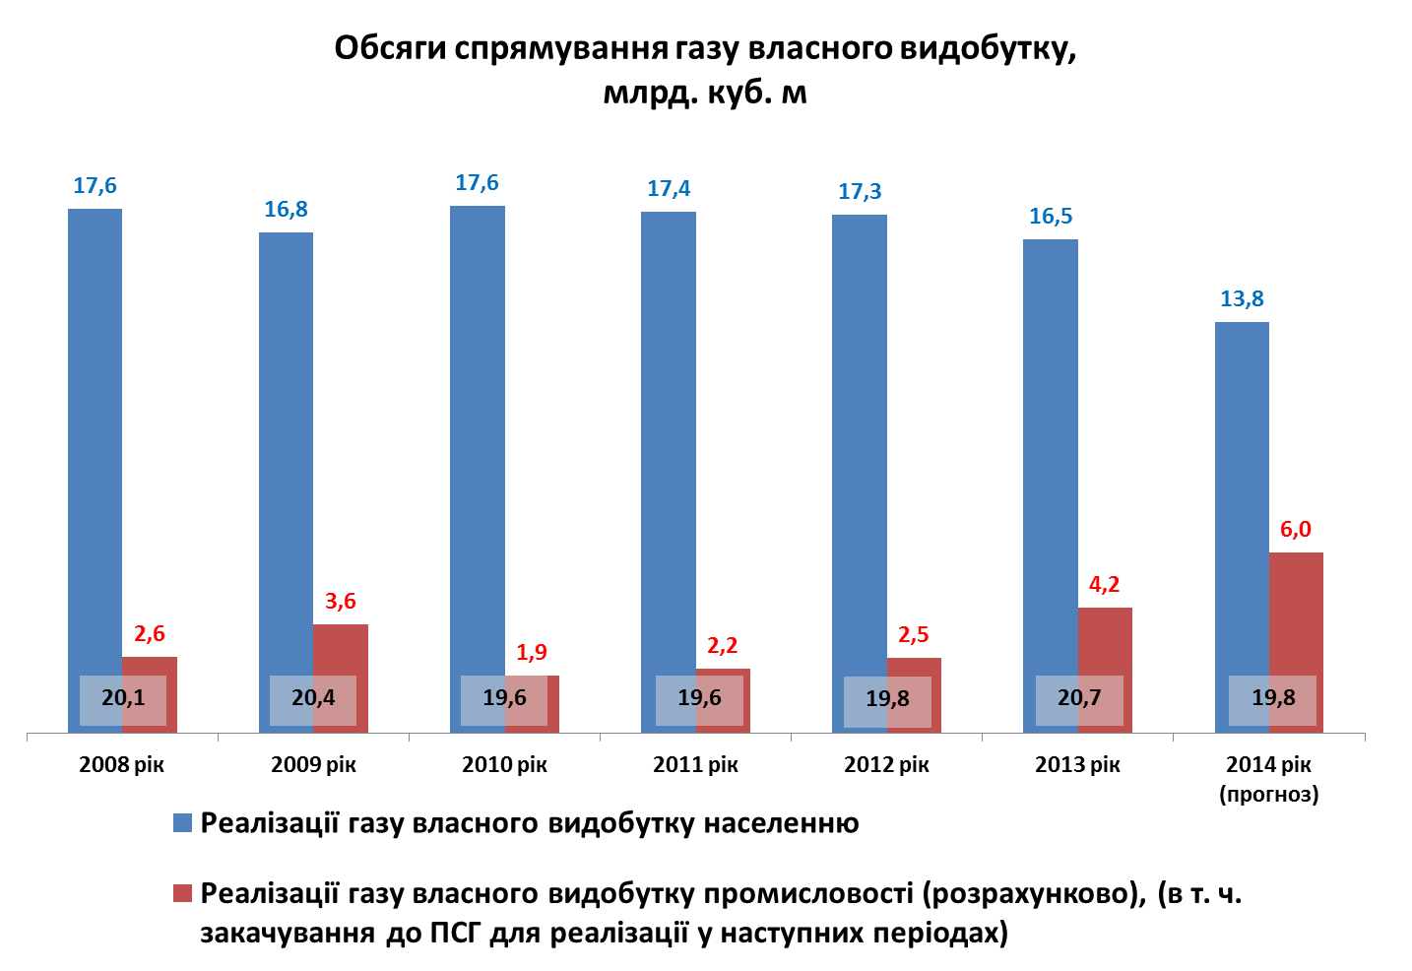
21

Slide 23
Вплив на дохід зміни ставок плати за надра, ціни на газ для промисловості, як бази оподаткування, та застосування понижуючого коефіцієнту для нових свердловин від видобутку 1 тис.куб.м газу з покладів, що розташовані на глибині до 5000 м
5900
5900
5900
5900
5100
5100
3509
22

Slide 24
Вплив на дохід зміни ставок плати за надра, ціни на газ для промисловості, як бази оподаткування, та застосування понижуючого коефіцієнту для нових свердловин від видобутку 1 тис.куб.м газу з покладів, що розташовані на глибині понад 5000 м
5900
5900
5900
5900
5100
5100
3509
23

Slide 25
Зміни, які пропонується внести до законодавства в частині застосування електронної системи адміністрування ПДВ
Питання, яке не було врегульовано | Шляхи врегулювання
не передбачено механізм повернення платникам сум ПДВ, надміру зарахованих на електронний рахунок | повертати такі суми з електронного рахунку за заявою платника
у системі електронного адміністрування ПДВ не враховуються суми залишків бюджетного відшкодування та від’ємного значення, задекларовані до 1 січня 2015 року | враховувати такі суми за заявою платника шляхом збільшення розміру суми ПДВ, на яку платник має право зареєструвати податкові накладні/розрахунки коригування до податкових накладних в Єдиному реєстрі (з одночасним збільшенням податкового кредиту на відповідну суму): без проведення перевірок - у розмірі, що не перевищує 6/12 обсягу оподатковуваних операцій за попередні 12 календарні місяці (4 квартали); решту сум - після проведення перевірок
обсяг часу, який залишився до впровадження системи електронного адміністрування ПДВ (1 січня 2015 року), не є достатнім для застосування відповідних норм платниками ПДВ | запровадити перехідний період (до 1 квітня 2015 року), протягом якого: штрафи за порушення терміну реєстрації податкових накладних/розрахунків коригування до 10 днів не застосовуються; податкові накладні/розрахунки коригування в Єдиному реєстрі реєструються без застосування обмежень
у формулі розрахунку суми податку, на яку платник має право зареєструвати у Єдиному реєстрі податкові накладні та/або розрахунки коригування, не передбачено можливості включити податкові накладні без поповнення рахунку | з 1 квітня 2015 року автоматично збільшується розмір суми, на яку платник має право зареєструвати податкові накладні/розрахунки коригування в Єдиному реєстрі, на суму середньомісячного розміру суми податку, задекларованих платником ПДВ до сплати до бюджету за останні 12 звітних (податкових) місяців/ 4 кварталів («овердрафт»)
складання податкових накладних платниками, які постачають електричну енергію, з урахуванням особливостей її оплати споживачами | надати платнику податку право складати накладні щодекадно (на суму оплати за електричну енергію, що надійшла на поточний рахунок платника за відповідну декаду) та складати в останній день місяця податкові накладні/розрахунки коригування за результатами остаточного розрахунку зі споживачами протягом такого місяця
сумлінні платники, які не мають необоротних активів (або мають їх в недостатніх розмірах) не мають можливості отримати автоматичне бюджетне відшкодування (однією з обов’язкових умов для такого отримання є наявність у платника необоротних активів, залишкова балансова вартість яких на звітну дату за даними податкового обліку перевищує у три рази суму ПДВ, заявлену до відшкодування) | право на отримання автоматичного бюджетного відшкодування надати також платникам, які мають фінансову гарантію на 1 рік, видану банківською установою, перелік яких визначається Кабінетом Міністрів України (у разі, якщо за результатами перевірки платника виявлено безпідставно заявлену до відшкодування суму ПДВ, гарантія має бути подовжена до 3 років)
24

Slide 26
Додатки
ПДВ: сільське господарство

Slide 27
Великі с/г підприємства, які знаходяться на спецрежимі по ПДВ
Розподіл с/г підприємств, які знаходяться на спецрежимі по ПДВ, за обсягами операцій з постачання с/г продукції у 2013 році
 | Кількість суб'єктів, шт. | % до загальної кількості | Обсяг операцій з постачання на митній території України, що оподатковуються за основною ставкою ПДВ, крім імпорту товарів
 |  |  | Сума, млн. грн. | % до загальної суми операцій
від 100 млн. грн. і більше | 201 | 1,3 | 65 866, 7 | 38,8
від 70 до 100 млн. грн. | 119 | 0,8 | 9 627, 0 | 5,7
від 50 до 70 млн. грн. | 160 | 1,1 | 9 406, 9 | 5,5
до 50 млн. грн. | 14 478 | 96,8 | 84 776,4 | 50,0
від 20 до 50 млн. грн. | 986 | 6,6 | 29 952, 2 | 17,7
до 20 млн. грн. | 13 492 | 90,2 | 54 824, 2 | 32,3
ВСЬОГО | 14 958 | 100 | 169 677,0 | 100

Slide 28
Реформування аграрного сектору
питома вага за кількістю
критерій 1:
річний обсяг виручки не більше 50 млн. грн.
питома вага за виручкою
питома вага за кількістю
критерій 2:
площа сільгоспугідь не більше 10 тис. га
питома вага за площею

Slide 29
Реформування аграрного сектору
питома вага за кількістю
критерій 1:
річний обсяг виручки не більше 50 млн. грн.
питома вага за виручкою
питома вага за кількістю
критерій 2:
площа сільгоспугідь не більше 3 тис. га
питома вага за площею

